Slide 1
I gradi dell’aggettivo qualificativo
Ovvero… diverse sfumature di qualità

Slide 2
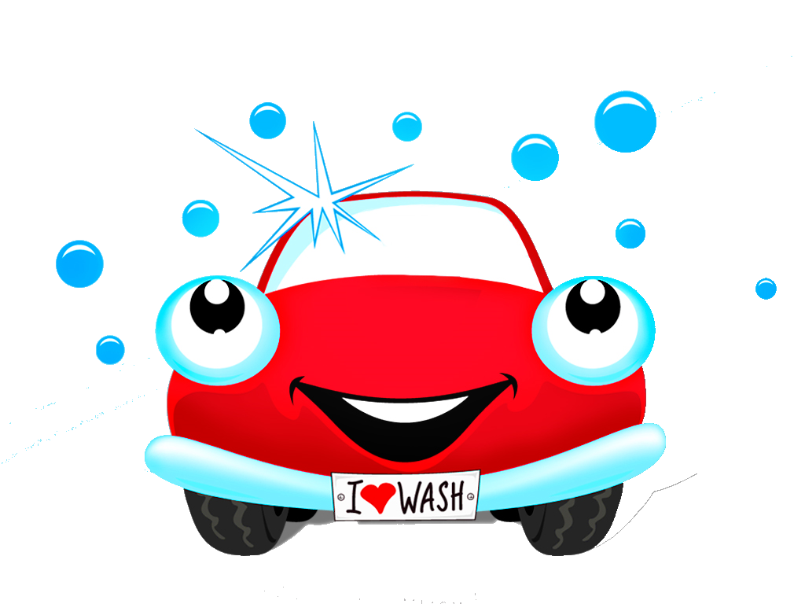
Le parole che esprimono le qualità in grammatica sono gli aggettivi qualificativi.
Trova un aggettivo qualificativo adatto a ogni nome descritto.
felice
Un bambino che è pieno di felicità è un bambino ……………
colorata
Una farfalla che è ricca di colori è una farfalla……………
svogliata
Una maestra che non ha voglia di lavorare è una maestra ……………
affamato
Un uccellino che è ha tanta fame è un uccellino ……………
pulita
Un’auto che è stata lavata bene è un’auto ……………
In tutte queste frasi hai usato l’aggettivo qualificativo al grado positivo.

Slide 3
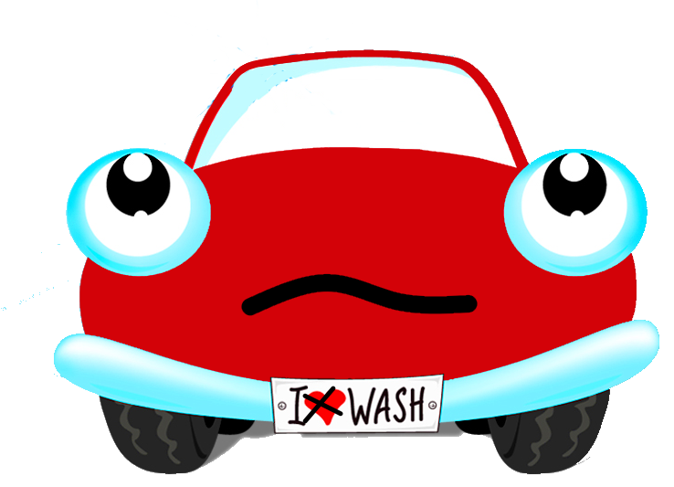
A volte però le qualità delle cose si possono mettere a confronto, cioè comparare.
OGGI
IERI
Oggi la mia automobile è più pulita di ieri.
Usando l’avverbio di quantità «più» davanti all’aggettivo qualificativo facciamo il grado detto comparativo di maggioranza dell’aggettivo qualificativo.

Slide 4
OGGI
IERI
Ieri la mia automobile era meno pulita di oggi.
Usando l’avverbio di quantità «meno» davanti all’aggettivo qualificativo facciamo il grado detto comparativo di minoranza dell’aggettivo qualificativo.

Slide 5
OGGI
IERI
Oggi la mia automobile è pulita come ieri.
Usando la congiunzione «come» davanti all’aggettivo qualificativo facciamo il grado detto comparativo di uguaglianza dell’aggettivo qualificativo.
Attenzione! Ci sono diversi modi di fare il comparativo di uguaglianza: puoi usare «…quanto», «…come», «tanto… quanto», «così… come». Prova!

Slide 6
Se una qualità è espressa al massimo della sua possibilità abbiamo il grado superlativo dell’aggettivo qualificativo.
Il grado superlativo può essere di due tipi.
Superlativo assoluto
Superlativo relativo
La mia auto è la più pulita della città.
La mia auto è pulitissima.

Slide 7
Superlativo assoluto
Il grado superlativo assoluto si può fare in 4 modi.
1. La mia auto è pulitissima.
Aggiungendo il suffisso –issimo/-issima all’aggettivo.
2. La mia auto è molto pulita.
Premettendo all’aggettivo gli avverbi «molto», «tanto», «assai», «parecchio».
3. La mia auto è superpulita.
Aggiungendo i prefissi «ultra», «arci», «super», «stra».
4. La mia auto è pulita pulita.
Ripetendo due volte l’aggettivo qualificativo al grado positivo.

Slide 8
Superlativo relativo
Il grado superlativo relativo permette di fare un confronto di una qualità assoluta con un gruppo generico.
La mia auto è la più pulita del mondo.
Oppure
L’auto più pulita del mondo è la mia.
Oppure
La mia auto è la meno pulita del mondo.
Oppure
L’auto meno pulita del mondo è la mia.
ATTENZIONE!
Nel superlativo relativo trovi di nuovo gli avverbi «più» o «meno» ma non stanno formando un comparativo. Sai dirmi quale differenza ti fa capire che gli aggettivi non sono al grado comparativo ma al superlativo relativo? Chi lo capisce avrà un premio!

Slide 9
La risposta giusta è questa…
Nel superlativo relativo c’è sempre il confronto con un gruppo, a volte anche sottinteso, e gli avverbi «più» e «meno» sono sempre accompagnati da un articolo determinativo.
Il bambino più simpatico della classe è Giacomo.
Il Taipan è il serpente più velenoso.
Il bradipo è l’animale meno veloce.
Tra i mezzi di trasporto, il monopattino è il meno comodo.

Slide 10
Ricapitoliamo!
L’aggettivo qualificativo al grado positivo esprime la qualità naturale, così com’è (bello, brutto, colorato, pulito…).
L’aggettivo qualificativo al grado comparativo mette a confronto la qualità tra due elementi.
Il comparativo di maggioranza (con l’avverbio più) esprime una qualità maggiore.
Il comparativo di minoranza (con l’avverbio meno) esprime una qualità minore.
Il comparativo di uguaglianza (con le congiunzioni come, tanto, tanto come, quanto come) esprime una qualità uguale.
L’aggettivo qualificativo al grado superlativo esprime la qualità massima possibile.
Al grado superlativo assoluto non ci sono confronti. Il superlativo assoluto si può fare in 4 modi: 1. con -issimo; 2. con molto, tanto, assai, parecchio; 3. con super-, ultra-, arci-, iper-…; 4. ripetendo due volte l’aggettivo al grado positivo (esempio; bello bello).
Al grado superlativo relativo si fa un confronto con un gruppo generico, a volte sottinteso, e gli avverbi più e meno sono sempre preceduti da un articolo determinativo (Esempio: il più attento, la meno vivace… rispetto a un gruppo).

Slide 11
Rileggi più volte la presentazione per capire e memorizzare meglio; poi studia la diapositiva “Ricapitoliamo!”
Buono studio!

